Slide 1
统计案例
朝阳区线上课堂·高一年级数学
北京中学 谭雪

Slide 2
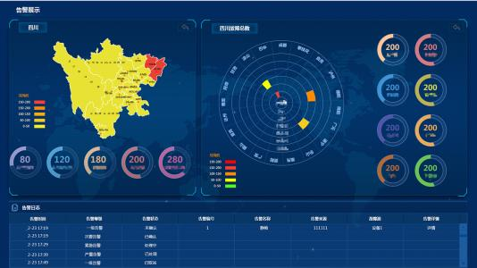
在一个统计问题中，如何依据现有的数据挖掘隐含的信息，从而提供切实可行的建议？

Slide 3
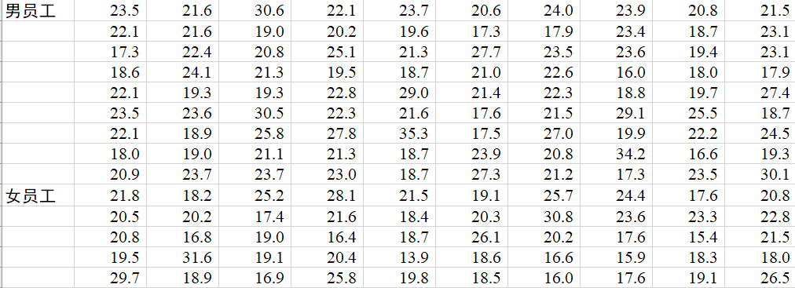
【案例】近年来，我国肥胖人群的规模急速增长，肥胖人群有很大的心血管安全隐患. 目前国际上常用身体质量指数( Body Mass Index，缩写BMI)来衡量人体胖瘦程度以及是否健康，其计算公式是$BMI=\frac{体重（kg）}{{身高}^{2}(m^{2})}，$中国成人的BMI数值标准为：
$BMI<18.5$为偏瘦；$18.5≤BMI<23.9$为正常；$24≤BMI<27.9$为偏胖；$BMI≥28$为肥胖.
为了解某公司员工的身体肥胖情况，研究人员从公司员工体检数据中，采用比例分配的分层随机抽样方法抽取了90名男员工、50名女员工的身高和体重数据，计算得到他们的BMI值如下：

Slide 4
任务与要求
根据上面的数据，写一份该公司员工肥胖情况的统计分析报告. 要求
1. 比较男、女员工在肥胖状况上的差异;
2. 分析公司员工胖瘦程度的整体情况;
3. 提出控制体重的建议

Slide 5
一、数据的直观性分析
1. 比较男、女员工在肥胖状况上的差异;
问题1. 如何让数据所反映的信息更加直观？
制作图表
反映出男、女BMI的分布情况
频率分布表
饼图
折线图
频率分布直方图

Slide 6
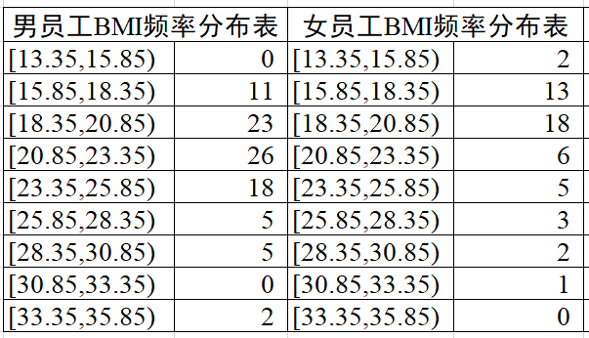

Slide 7
问题1. 如何让数据所反映的信息更加直观？
任务一、饼图与折线图

Slide 8
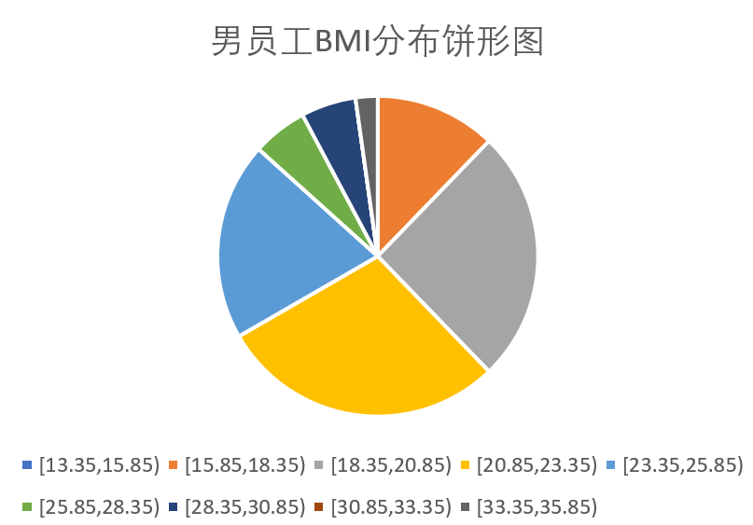
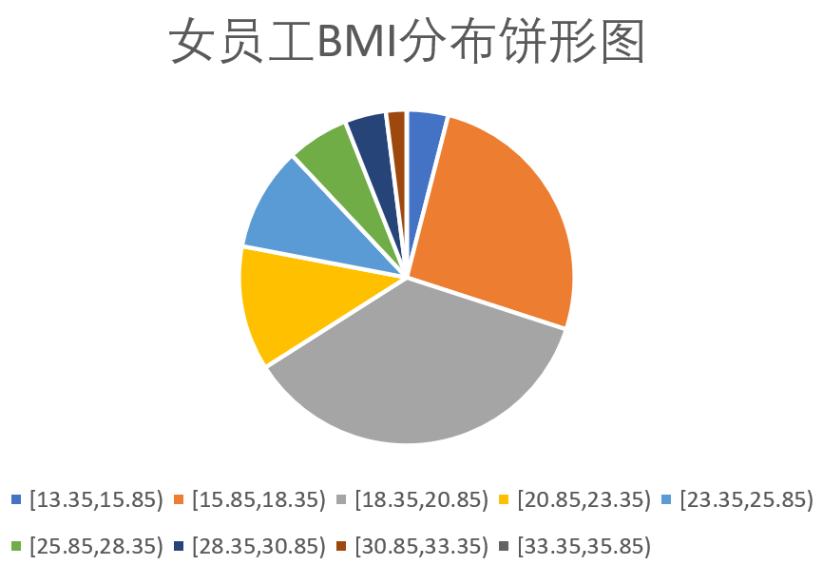
问题1. 如何让数据所反映的信息更加直观？
任务一、饼图与折线图

Slide 9
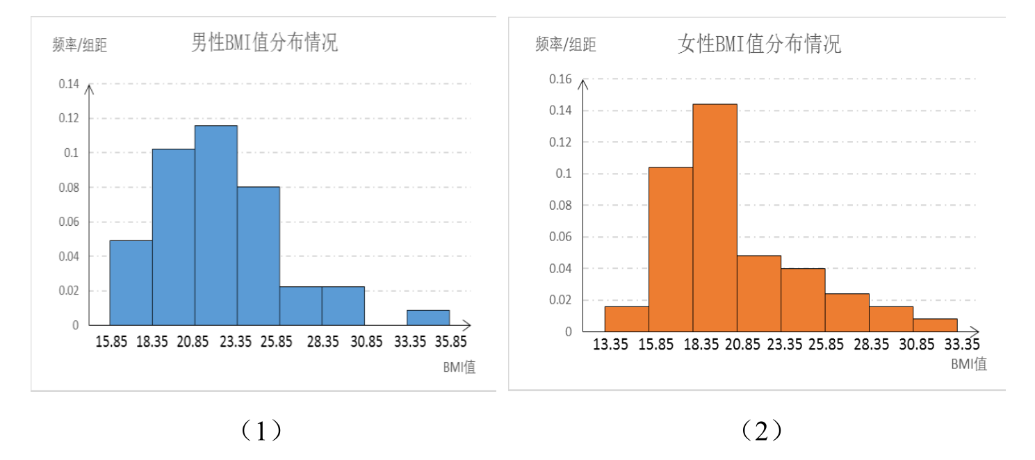
问题1. 如何让数据所反映的信息更加直观？
任务二、频率分布直方图

Slide 10
问题2. 几种统计图各适用于什么情境？
折线图更能反映BMI分布的趋势；
饼图与频率分布直方图更能体现BMI在各个区间的分布情况；
频率分布直方图更方便做两组数据的对比；

Slide 11
问题3. 从统计图中你能获得哪些信息？

Slide 12
区间分布
峰值与边界值情况
趋势情况
男员工 BMI 值在区间(15.85，25.85]内比较多，数据较集中，大于 25.85 的较少；
女员工的 BMI 值主要集中在(15.85，20.85]内，后面呈阶梯式下降.
男员工BMI 值没有在区间(13.35，15.85]内的，即没有偏瘦的；
总的来说男员工的 BMI 值要比女员工的 BMI 值大一些；
男女员工的频率分布直方图都不对称，峰值都是左偏的，即男、女员工中都有偏胖的.

Slide 13
一、数据的直观性分析
问题1. 如何让数据所反映的信息更加直观？
制作图表
反映出男、女BMI的分布情况
频率分布表
折线图
饼图
频率分布直方图
折线图更能反映数据变化的趋势
反映在各个区间的分布情况
反映在各个区间的分布情况
反映两组数据间的对比

Slide 14
二、数据的数字特征分析
问题2. 数据的哪些信息可以反映男、女员工在肥胖状态上的差异？
制作图表
反映出男、女BMI的分布情况
频率分布表
饼图
折线图
频率分布直方图
数字特征表
百分位数表

Slide 15
二、数据的数字特征分析
问题2. 数据的哪些信息可以反映男、女员工在肥胖状态上的差异？
任务一、计算男女员工的各个数字特征值；
任务二、每组的百分比分布

Slide 16
问题2. 从各个数字特征中你能得到哪些有价值的信息？
可以看出男员工的中位数和平均数都比女员工的大，但都在正常值范围之内.
男员工的 BMI 值变化范围比女员工的变化范围大，这是由某个极端值引起的，最大值为 35.3，已经达到了重度肥胖的标准；
男员工 BMI 的从标准差上看，男员工整体的分散程度比女员工略小.
男、女员工偏胖和肥胖的比例差不多，但女员工偏瘦的比例较大，这可能与女性更追求身材好有关.

Slide 17
三、样本估计总体
分析公司员工胖瘦的整体情况
问题3. 如何由样本数据估计整体数据？
可由几部分数据的均值、方差估计整体的均值与方差；
均值与方差一起可以反映数据取值的信息；

Slide 18
三、样本估计总体
分析公司员工胖瘦的整体情况
方差为 15.59，得标准差s = 3.95，
$\overline{x}$ − 2𝑠 = 13.75，$\overline{x}$+ 2𝑠 = 29.55.
平均数为$\overline{x}$ = 21.65，这个值在正常值范围内，可见这个公司员工 BMI 值的平均水平是正常的；
绝大部分员工的BMI在区间[13.75，29.55]内，还有个别员工的 BMI 值属于肥胖但比例很小.

Slide 19
问题4. 提出控制体重的建议。
员工应注意保持体重；
个别肥胖的员工可适当加强训练；
偏瘦的女员工可为健康着想，适当增重；

Slide 20
四、统计分析报告的撰写
问题1. 统计分析报告需要有哪些环节？
标题、前言、主体、结尾
问题2. 主体应当包含哪些部分？
1、对数据的直观性分析及其结论；
2、对数据的数字特征分析及其结论；
3、针对实际问题给出的建议；

Slide 21
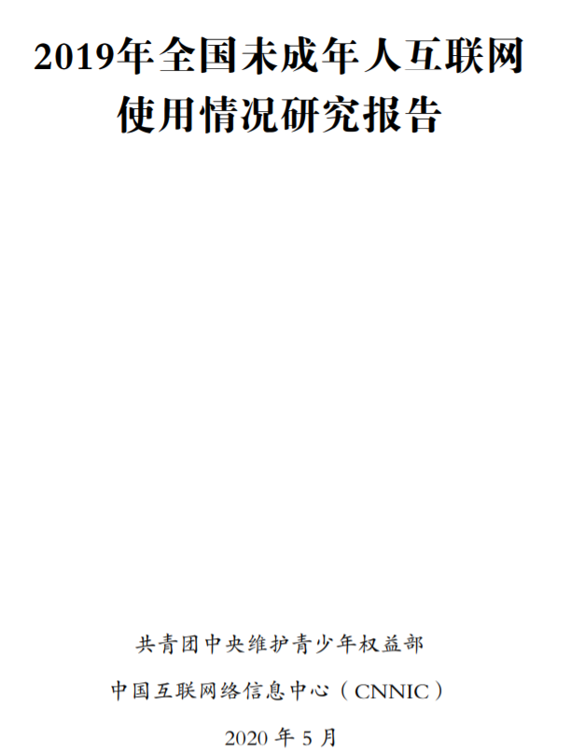
中国互联网络信息中心
http://www.cnnic.net.cn/hlwfzyj/hlwxzbg/

Slide 22
实际问题
抽样
总体
样本
估计
总体的取值规律
样本频率分布
普查
估计
总体的百分位数
样本的百分位数
总体数据
样本观测数据
总体的平均数、中位数、众数
估计
样本的平均数、中位数、众数
总体的标准差、方差、极差
估计
样本的标准差、方差、极差
决策与建议

Slide 23
谢谢您的观看
北京市朝阳区教育研究中心 制作

